Slide 1
Лекция 2. Часть 2.
Локальные индексы Морана, Гири, Гетиса-Орда
Факультет Экономических Наук
Департамент прикладной экономики
Москва, НИУ ВШЭ, 15.09.2026
Демидова Ольга Анатольевна, Профессор ДПЭ ФЭН, demidova@hse.ru

Slide 2
Индекс Морана
План лекции 2, часть 2.
Локальные индексы пространственной автокорреляции (LISA)
Локальный индекс Морана
Локальный индекс Гири
Локальный индекс Гетиса-Орда

Slide 3
Индекс Морана
LISA
Локальные индикаторы пространственной зависимости (LISA – local indicators of spatial association) были введены Люком Анселином (Anselin, 1995)).

Slide 4
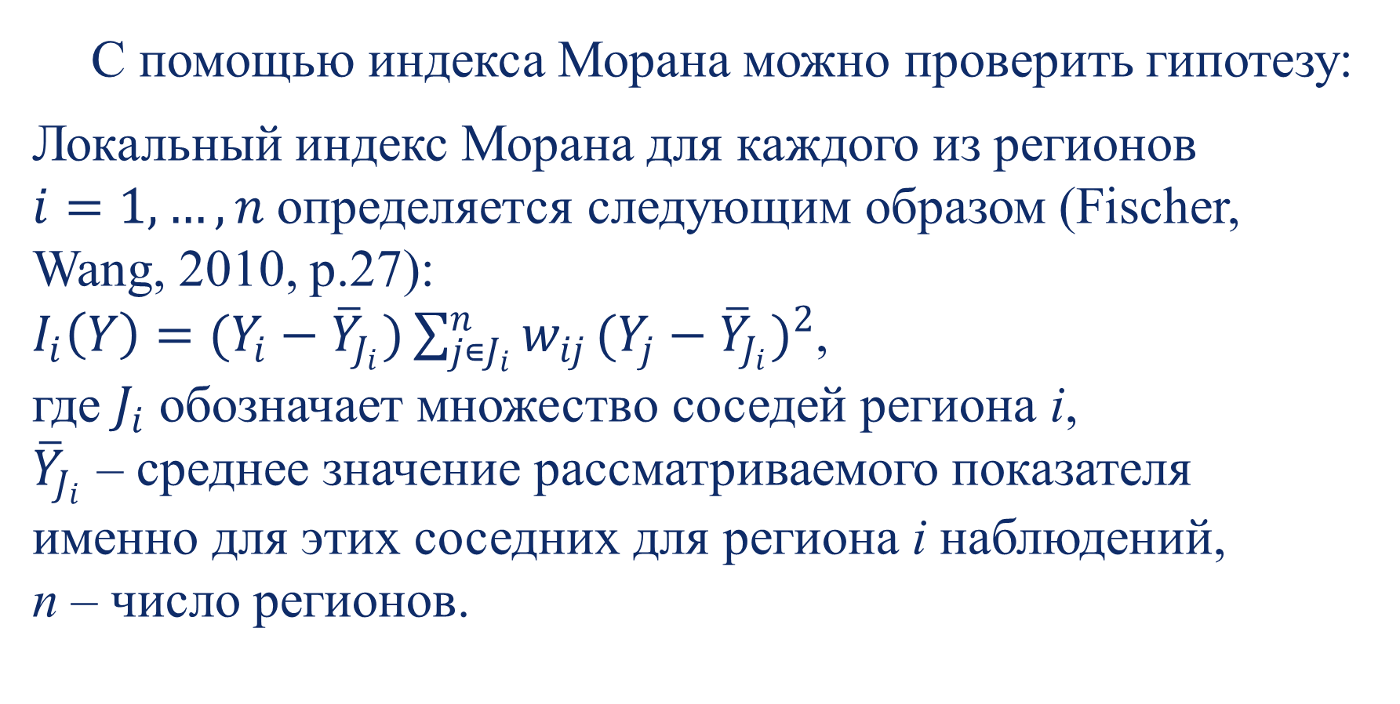
Индекс Морана
Локальный индекс Морана
С помощью индекса Морана можно проверить гипотезу:
Локальный индекс Морана для каждого из регионов
$i=1,…,n$определяется следующим образом (Fischer, Wang, 2010, р.27):
$I_{i}\left(Y\right)=(Y_{i}−{\overline{Y}}_{J_{i}})\sum_{j∊J_{i}}^{n}{w_{ij}}{(Y_{j}−{\overline{Y}}_{J_{i}})}^{2}$,
где $J_{i}$ обозначает множество соседей региона i,
${\overline{Y}}_{J_{i}}$ – среднее значение рассматриваемого показателя именно для этих соседних для региона i наблюдений,
n – число регионов.

Slide 5
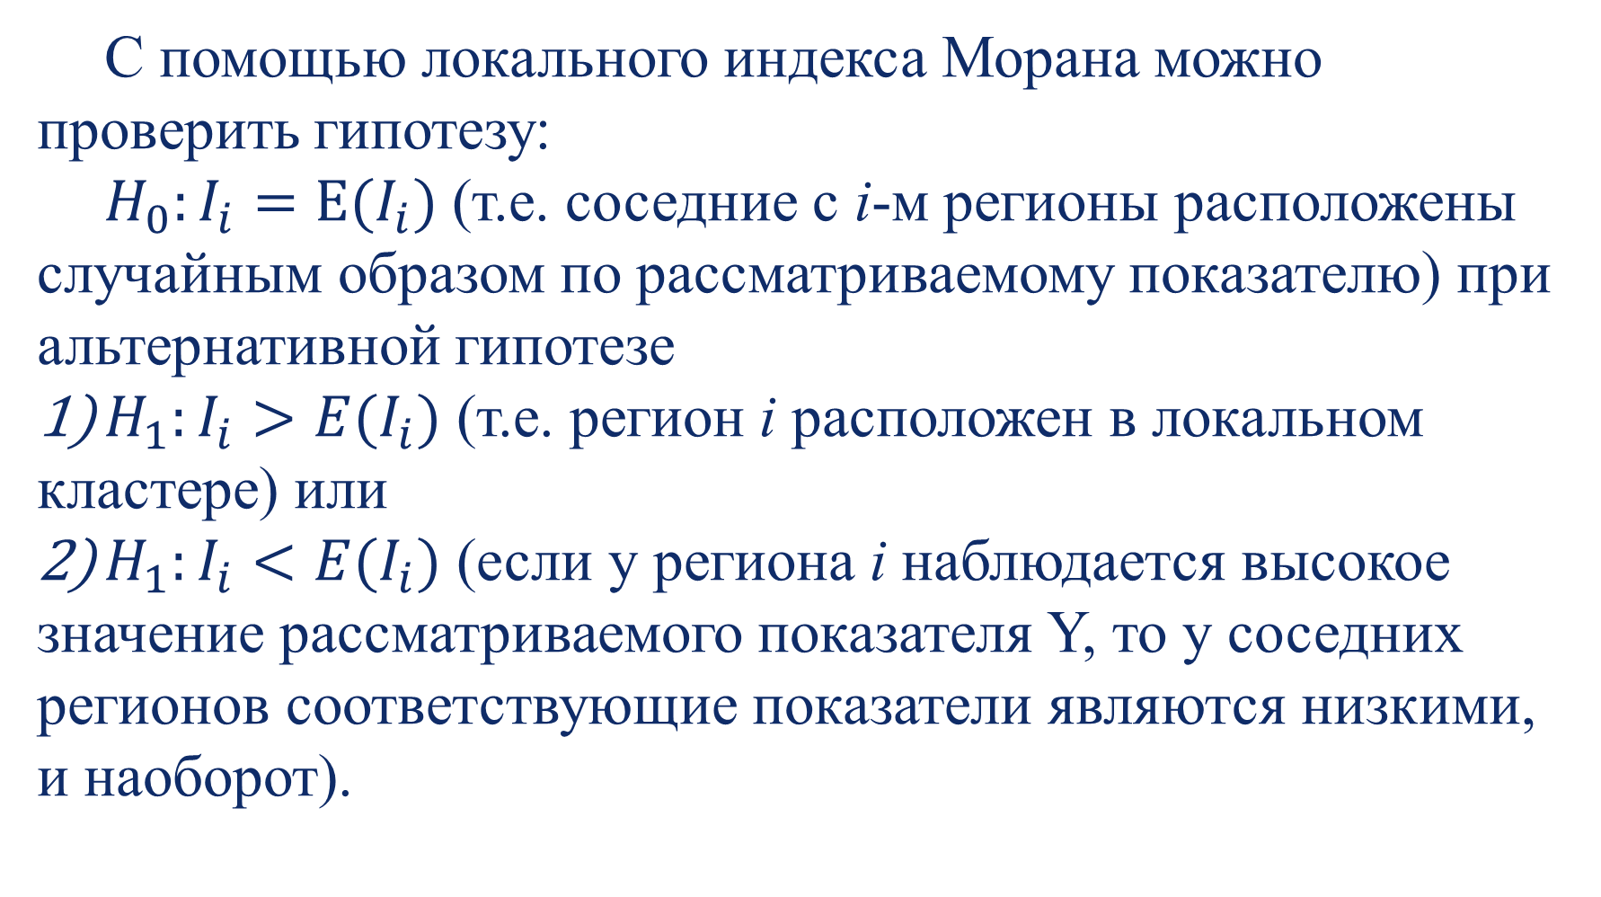
Индекс Морана
Локальный индекс Морана
С помощью локального индекса Морана можно проверить гипотезу:
$H_{0}:I_{i}=E(I_{i})$ (т.е. соседние с i-м регионы расположены случайным образом по рассматриваемому показателю) при альтернативной гипотезе
$H_{1}:I_{i}>E(I_{i})$ (т.е. регион i расположен в локальном кластере) или
$H_{1}:I_{i}<E(I_{i})$ (если у региона i наблюдается высокое значение рассматриваемого показателя Y, то у соседних регионов соответствующие показатели являются низкими, и наоборот).

Slide 6
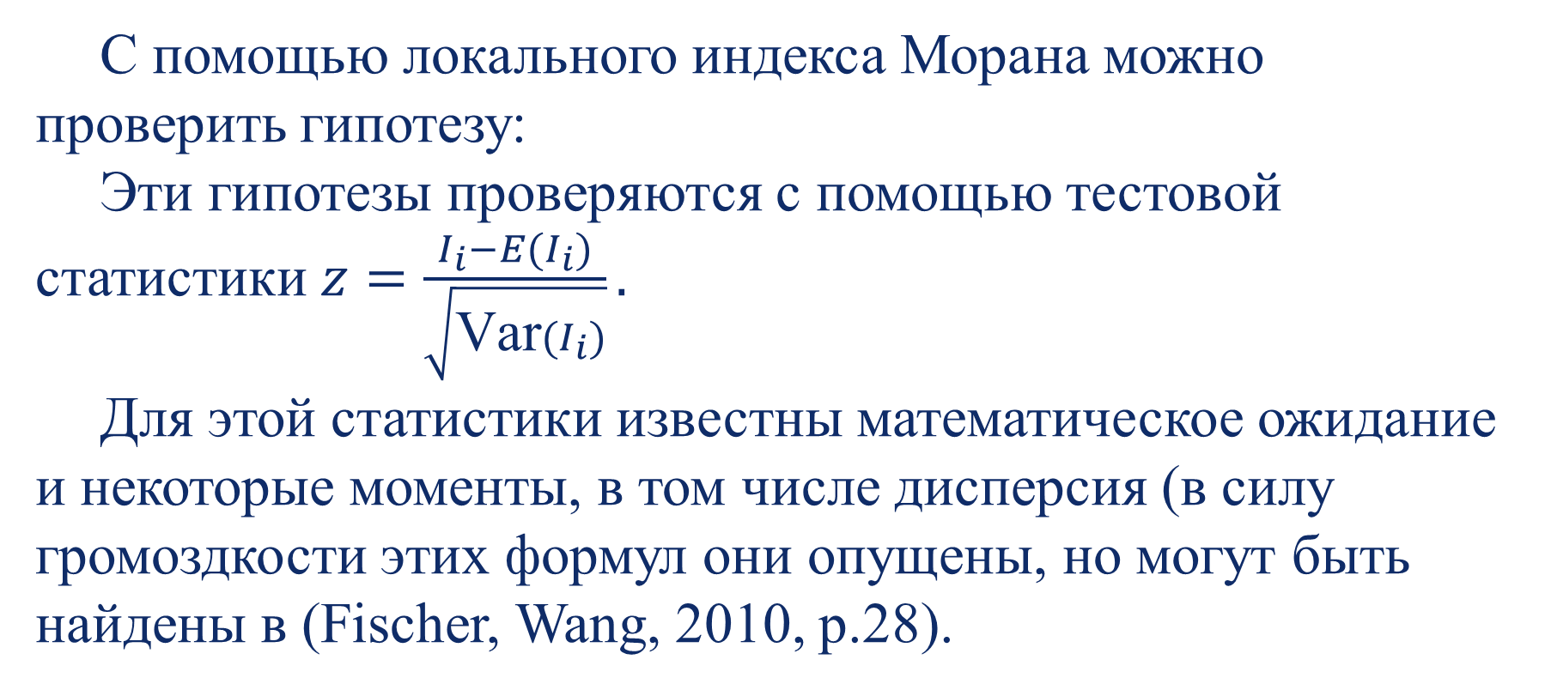
Индекс Морана
Локальный индекс Морана
С помощью локального индекса Морана можно проверить гипотезу:
Эти гипотезы проверяются с помощью тестовой статистики $z=\frac{I_{i}−E(I_{i})}{\sqrt{\text{Var}(I_{i})}}.$
Для этой статистики известны математическое ожидание и некоторые моменты, в том числе дисперсия (в силу громоздкости этих формул они опущены, но могут быть найдены в (Fischer, Wang, 2010, р.28).

Slide 7
Индекс Морана
Локальный индекс Морана
Но точный закон соответствующего распределения тестовой статистики неизвестен, его приходится восстанавливать с помощью симуляций (это успешно реализовано во многих статистических пакетах) и вычислять p-value для проверяемой гипотезы. При большом числе наблюдений часто в качестве аппроксимирующего используется нормальное распределение.

Slide 8
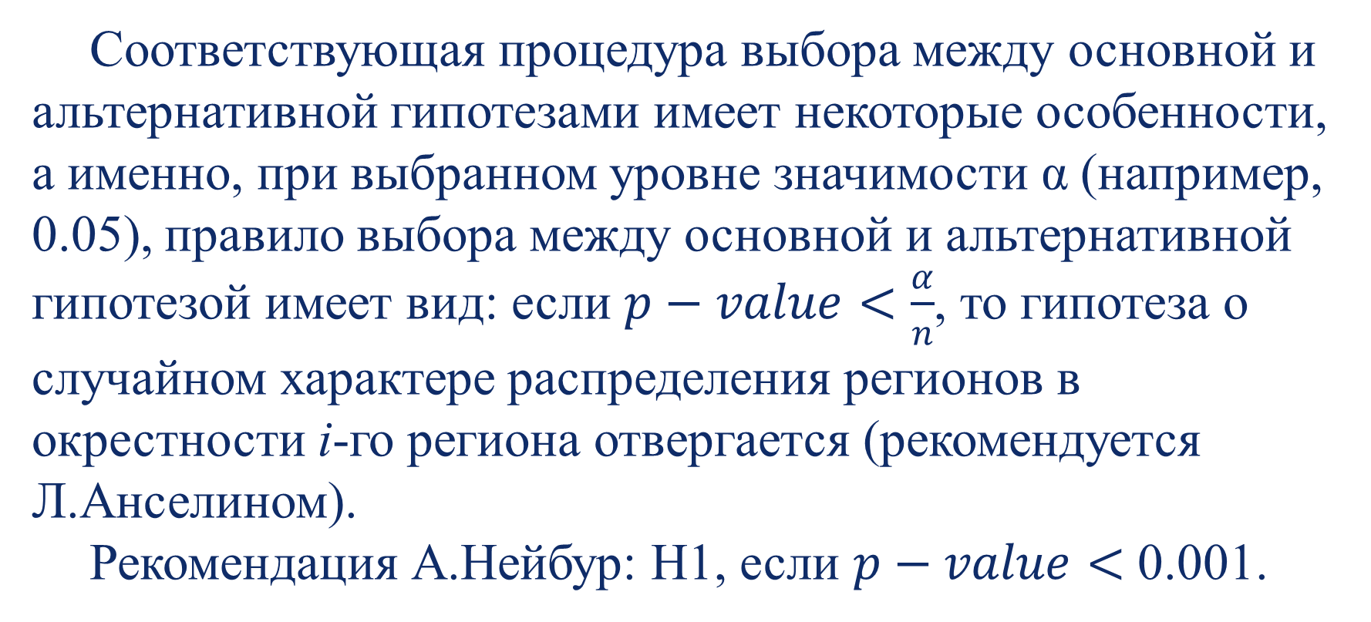
Индекс Морана
Локальный индекс Морана
Соответствующая процедура выбора между основной и альтернативной гипотезами имеет некоторые особенности, а именно, при выбранном уровне значимости α (например, 0.05), правило выбора между основной и альтернативной гипотезой имеет вид: если $p−value<\frac{α}{n}$, то гипотеза о случайном характере распределения регионов в окрестности i-го региона отвергается (рекомендуется Л.Анселином).
Рекомендация А.Нейбур: H1, если $p−value<$ 0.001.

Slide 9
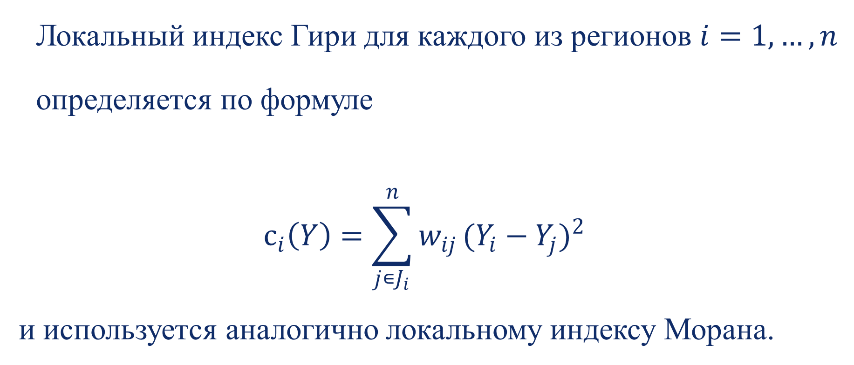
Локальный индекс Гири
Локальный индекс Гири для каждого из регионов $i=1,…,n$
определяется по формуле
$$с_{i}\left(Y\right)=\sum_{j∊J_{i}}^{n}{w_{ij}}{(Y_{i}−Y_{j})}^{2}$$
и используется аналогично локальному индексу Морана.

Slide 10
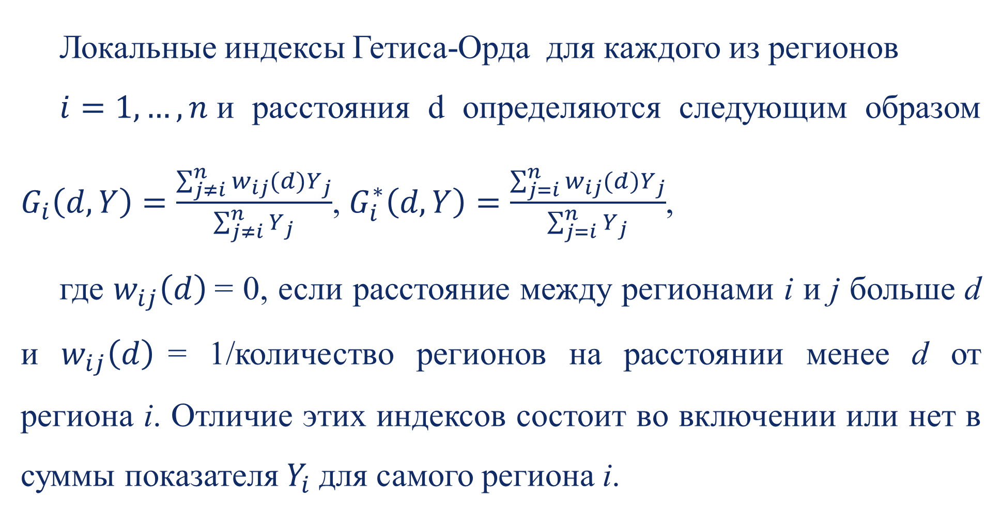
Локальный индекс Гетиса–Орда
Локальные индексы Гетиса-Орда для каждого из регионов
$i=1,…,n$и расстояния d определяются следующим образом $G_{i}\left(d,Y\right)=\frac{\sum_{j≠i}^{n}{w_{ij}(d)Y_{j}}}{\sum_{j≠i}^{n}{Y_{j}}}$, $G_{i}^{∗}\left(d,Y\right)=\frac{\sum_{j=i}^{n}{w_{ij}(d)Y_{j}}}{\sum_{j=i}^{n}{Y_{j}}}$,
где $w_{ij}\left(d\right)$= 0, если расстояние между регионами i и j больше d и $w_{ij}\left(d\right)$= 1/количество регионов на расстоянии менее d от региона i. Отличие этих индексов состоит во включении или нет в суммы показателя $Y_{i}$для самого региона i.

Slide 11
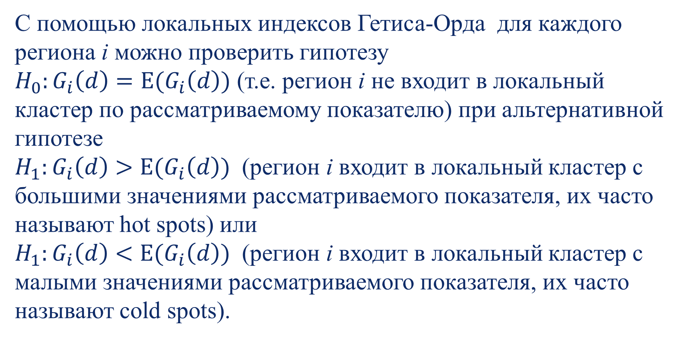
Локальный индекс Гетиса–Орда
С помощью локальных индексов Гетиса-Орда для каждого региона i можно проверить гипотезу
$H_{0}:G_{i}\left(d\right)=E(G_{i}\left(d\right))$ (т.е. регион i не входит в локальный кластер по рассматриваемому показателю) при альтернативной гипотезе
$H_{1}:G_{i}\left(d\right)>E(G_{i}\left(d\right))$ (регион i входит в локальный кластер с большими значениями рассматриваемого показателя, их часто называют hot spots) или
$H_{1}:G_{i}\left(d\right)<E(G_{i}\left(d\right))$ (регион i входит в локальный кластер с малыми значениями рассматриваемого показателя, их часто называют cold spots).

Slide 12
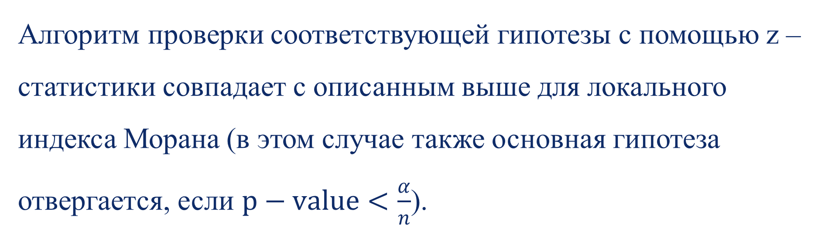
Локальный индекс Гетиса–Орда
Алгоритм проверки соответствующей гипотезы с помощью z – статистики совпадает с описанным выше для локального индекса Морана (в этом случае также основная гипотеза отвергается, если $p−value<\frac{α}{n}$).

Slide 13
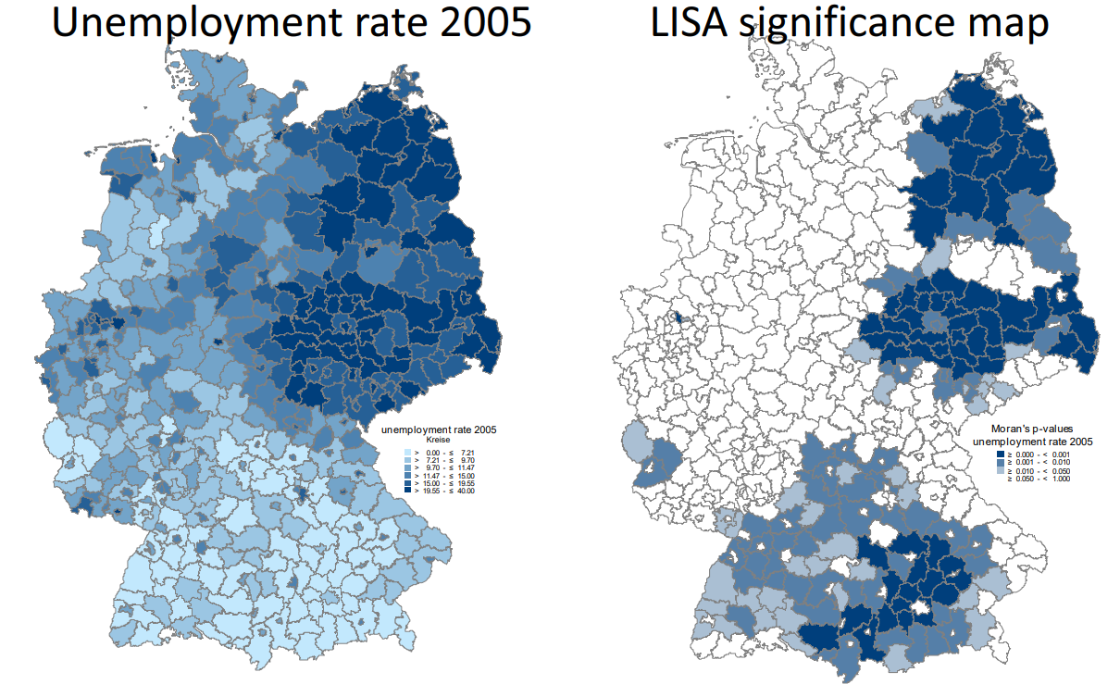
Пример

Slide 14
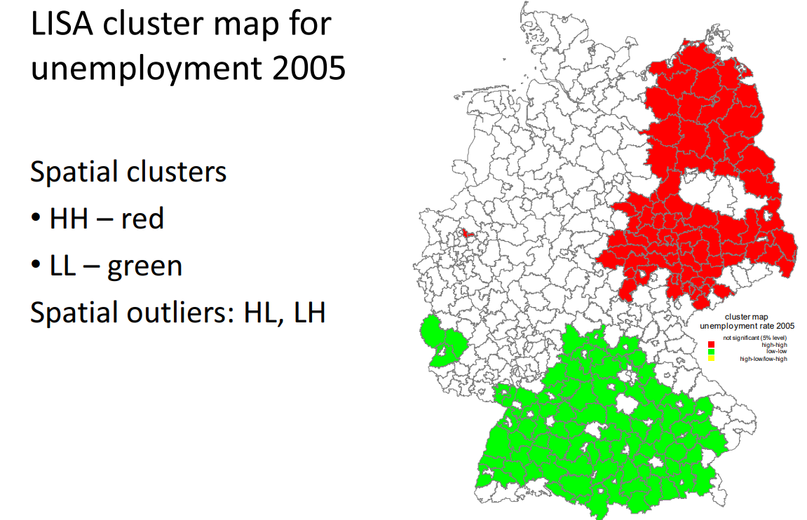
Пример

Slide 15
Спасибо за внимание!

